Slide 1
Ovid平台
农业库使用指南
AGRIS、AGRICOLA、CABI
青岛农业大学
李宁
销售工程师
培训经理

Slide 2

威科集团(Wolters Kluwer)概览
1836年起源于荷兰
全球领先的专业信息服务和出版公司
业务板块：财税与会计、法律与法规、金融与合规服务、医疗卫生及医药解决方案
在欧洲、北美、亚太和拉美地区的35个国家和地区运营；产品销往140多个国家和地区
全球19,300名员工；总部位于荷兰莱茵河畔阿尔芬
阿姆斯特丹泛欧证券交易所上市（WKL），也属于荷兰 AEX 指数和欧洲100指数成份股
更多信息请浏览 www.wolterskluwer.com

Slide 3


Ovid完全集成整合权威性的农业文献资源
CAB ABSTRACTS
点击添加文本
AGRICOLA
点击添加文本
AGRIS
Ovid
点击添加文本
FSTA
BIOSIS PREVIEW
点击添加文本

Slide 4
AGRICOLA
题录文摘型数据库，由US National Agricultural Library出版；
最早回溯至1970年；
涵盖了与农业相关的380万个期刊文章、专题文章、专论、专利、软件、视听材料和技术报告的引文；
包含农业和相关科学的所有方面，如: 动物和牲畜科学、昆虫学、植物科学、林学、水产养殖和渔业、耕作和耕种系统、农业经济学以及土地和环境科学。每年该库新增约11万个新纪录。

Slide 5
AGRIS
题录文摘数据库，由AGRIS协调中心和联合国食品和农业组织（FAO）创建和出版；
提供世界范围内农业科学和技术专著的内容，涵盖超过135个国家的信息；
涵盖农业诸多方面，如：林业、家畜管理、水生科学和渔业，以及人类营养学，等；
数据库包含独特的原始资料，如未出版的科学和技术报告、专论、学会论文、政府出版物以及更多出处；
每年该库新增约13万个新纪录， 并配有英文、法文和西班牙文的关键词汇；
数据信息1975年至今。

Slide 6
CAB Abstracts
由国际农业和生物科学中心编辑的，英文全称是Centre Agriculture Bioscience International (CABI)，该中心前身为英联邦国际农业局，是一个非盈利的国际农业学组织；
世界最大的农学数据库，包含950多万条记录；
主题包括：农学、林业、园艺、畜牧、兽医、经济、植物保护、生物技术、遗传及育种、除草剂、灌溉、微生物、营养、寄生虫、环境保护、农村发展等等，同时还有旅游、休养及野生动物；
数据库信息为1910年至今；
CAB Abstracts同时包括25万多篇全文信息。

Slide 7
CABI涵盖学科范围
Agricultural engineering
Applied economics and sociology
Animal production
Animal health
Animal nutrition
Aquaculture
Biofuels
Biosafety and bioterrorism
Biotechnology
Breeding
Chemistry
Climate change
Crop science and grasslands
Ecotourism
Entomology
Environmental science
Food science and Technology
Forestry
Genetics
Helminthology
Horticultural science
Human nutrition
Invasive species
Leisure and tourism
Medicinal plants and pharmacology
Microbiology
Mycology
Natural resources, land/water management
Nematology
Organic and sustainable agriculture
Parasitology
Plant protection
Plant pathology
Postharvest
Protozoology
Soil science
Veterinary medicine
Virology
Waste management

Slide 8
ERIC
题录文摘库，由U.S. Department of Education、 Educational Resources Information Center (ERIC)出版；
提供超过120万条有关教育的记录，并提供全文链接；
最早回溯至1966年；
ERIC收录来自各类机构的有关教育的内容；
资源类型涵盖期刊、图书、会议论文、技术报告、政策文章、研究综述，等。

Slide 9


使用技巧

Slide 10
登录方式
http://ovidsp.ovid.com/autologin.cgi

Slide 11
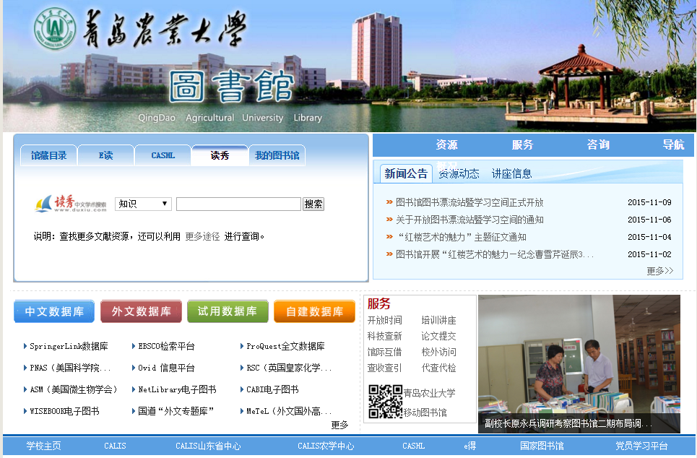

Slide 12

进行文献检索的思路流程
学科范围
转化和制定
选择合适的文献源
确定
思路
调研
计划
文献类型
进行检索
确定检索词
界定需求
构建、优化检索式
时间范围
评价和调整
目标：查全、查新、查准

Slide 13


检索词的选择，检索式的构建
选取最有代表性、规范、具象化、概念化的检索词
考虑同义词、近义词、缩写、俗称等
单复数、时态、衍生词汇等
主题词
对相关数据库进行初步检索，借鉴相关用词
检索词之间的关系
AND、OR、NOT、 位置算符，通配符、截词符、等
对检索结果或样本集进行分析，反映检索的效果

Slide 14
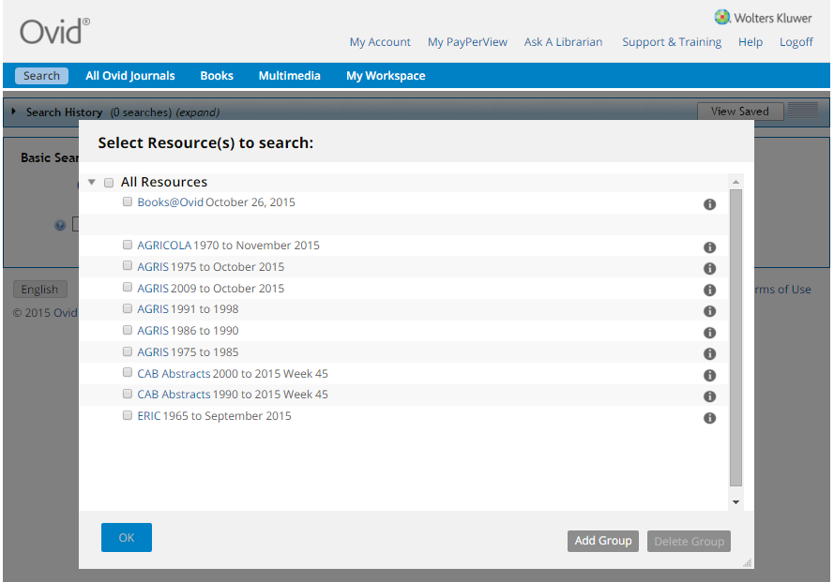
选择一个或多个数据库

Slide 15
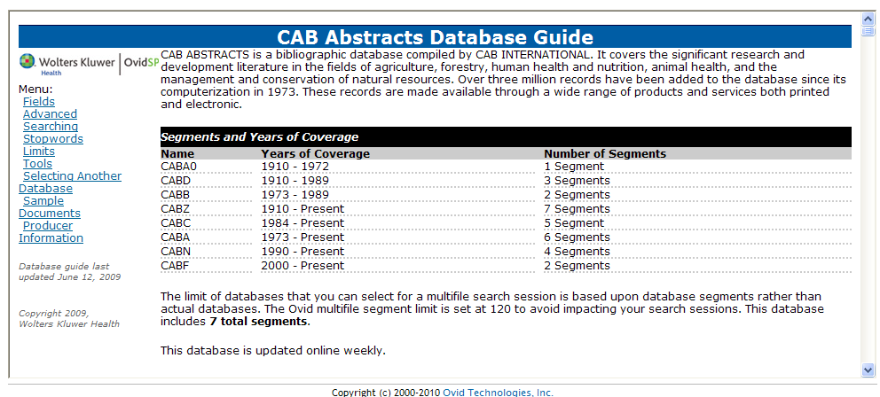
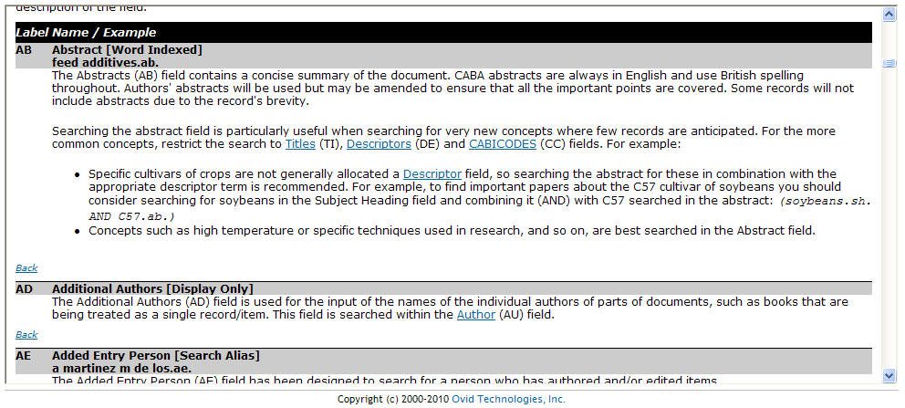
点击 了解数据库内容和使用技巧

Slide 16
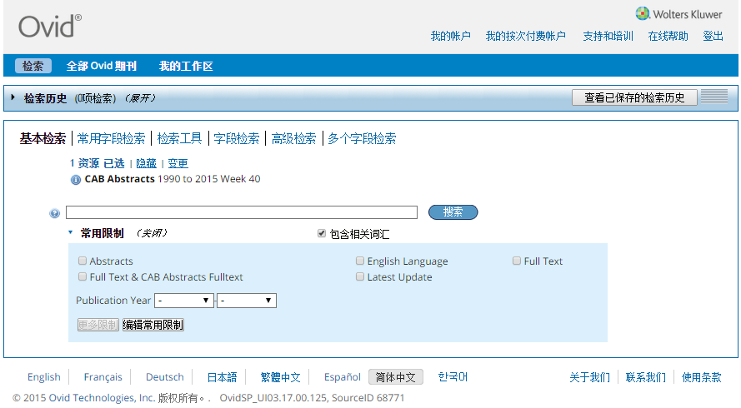
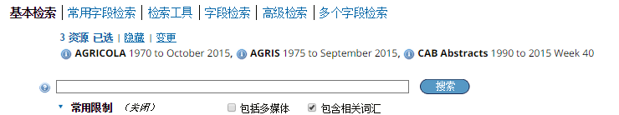
Ovid 的检索页面，将多种检索模式、限制条件、检索历史，以及结果管理工具整合在一个界面
点击“变更”，更改所选数据库

Slide 17
Keywords: transgenic corn
Author: Smith J*
Publication year:2010-2013
开始
Title: The organization of work: implications for injury and illness among immigrant Latino poultry-processing workers.
清楚知道完整的文章标题。
知道部分单词、作者名、或出版年等零碎信息
点击添加文本
Sweet pepper
知道某个关键字或领域，想了解更多学科体系方面的知识。
接到一个课题，
进行初步调研。
点击添加文本
heavy metal water pollution in pig farms
点击添加文本
想进行某个具体方面信息的查找。
全面精准的收集课题文献。
Borrelia
包柔氏螺旋体
点击添加文本
psittaco* AND parrot? AND diagnos*

Slide 18
根据研究的特点，选择合适的检索模式
基本检索可用于初步查找某个科研课题或问题，最快速获取最新的文献信息；
利用高级检索进行更加全面和精准的查找所有符合条件的结果；
检索工具主要应用于数据库的主题词表；
多字段检索组合多个字段检索和主题检索；
常用字段检索通过常用引文字段定位某篇或某几篇文献
字段检索浏览或检索单个、多个或所有字段，更加精准的限定检索部位

Slide 19
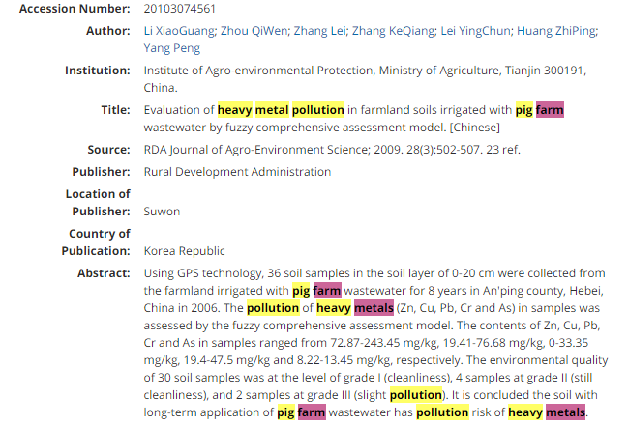
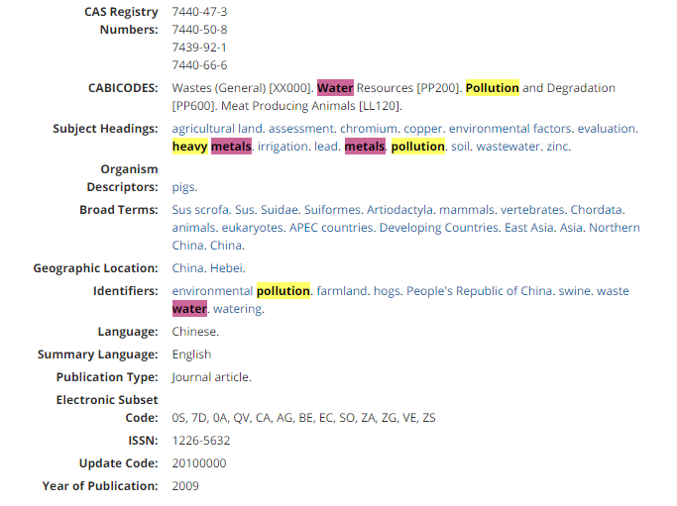
一个完整的CABI文献记录

Slide 20
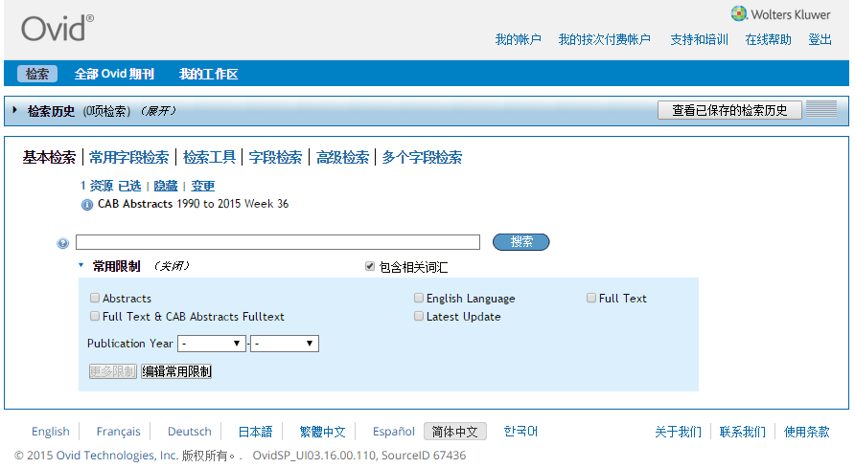
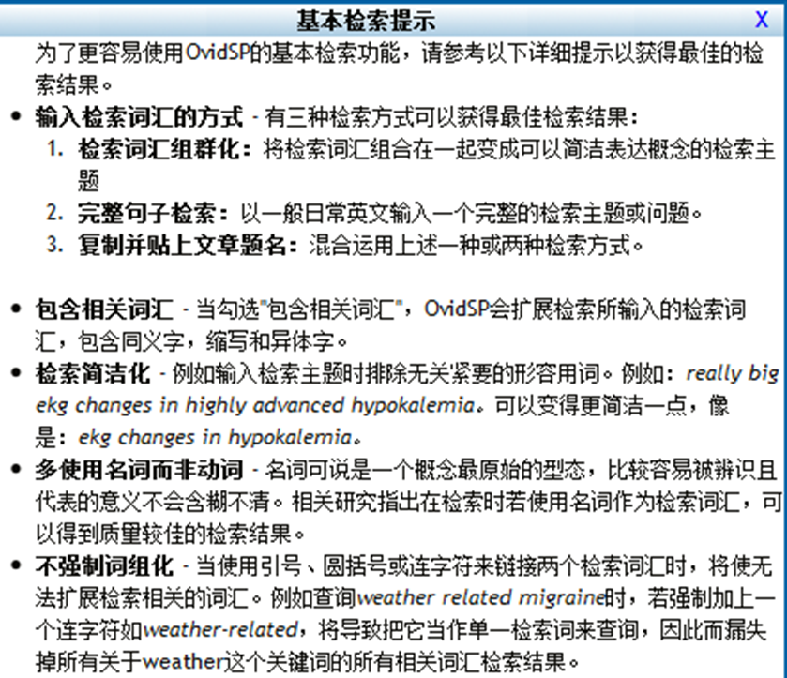
基本检索
基本检索是自然语言检索，输入一个完整的检索问题或话题，找到最近几年发表的相关文献。
Vegetable and plant breeding

Slide 21
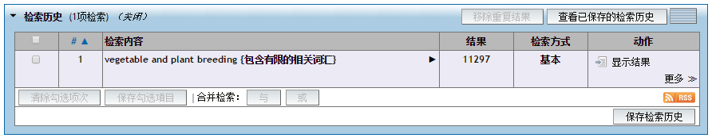
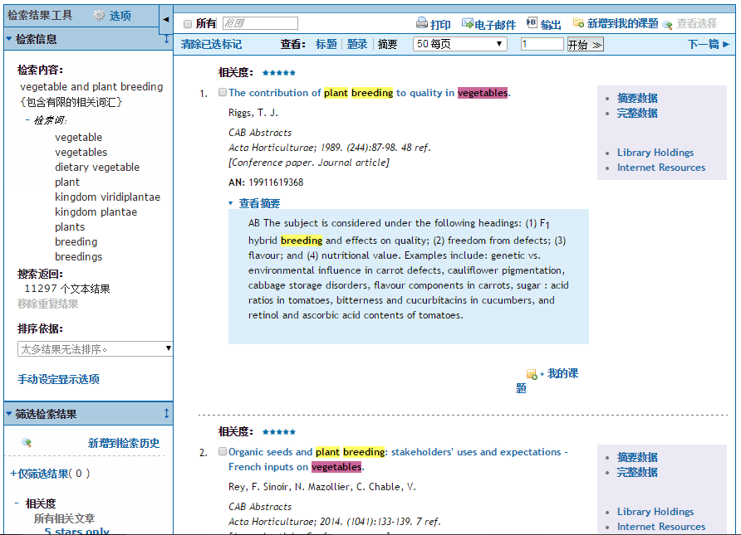

Slide 22
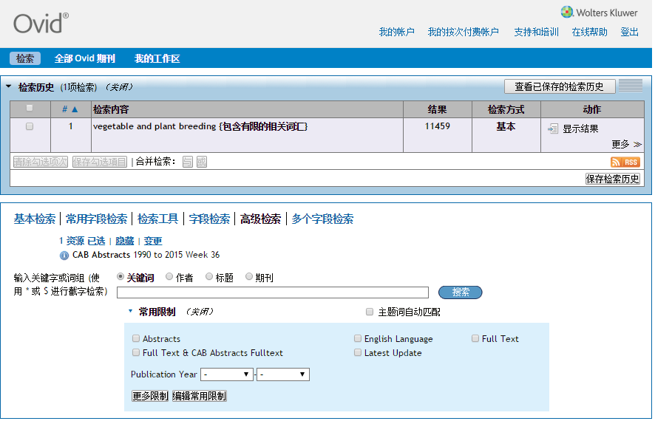
高级检索：关键词检索

Slide 23
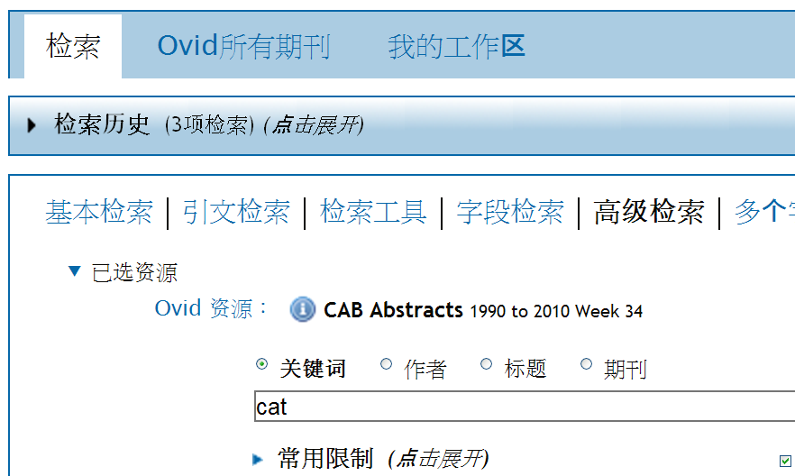



* or $ -代替0个或多个字符, ? – 0个或1个字符，# - 1 个字符

Slide 24
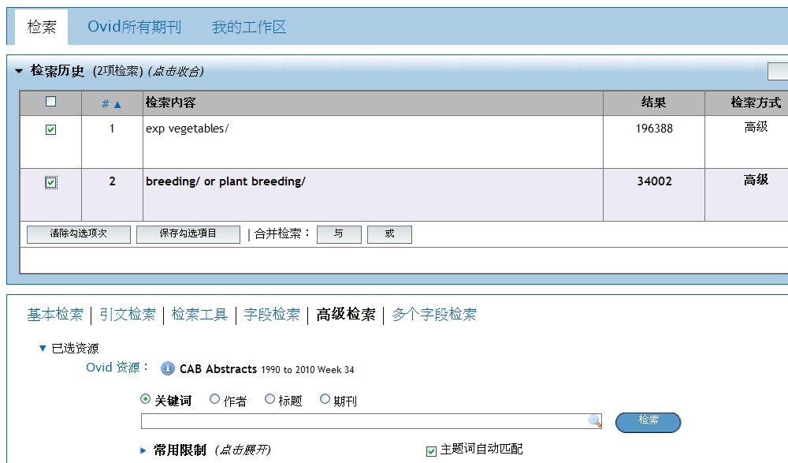
组合检索
vegetable AND plant breeding

Slide 25
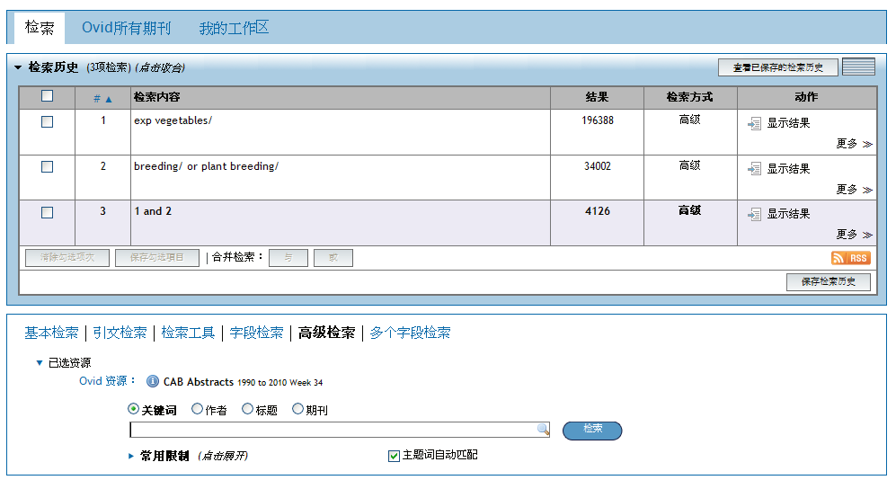
1 AND 2

Slide 26
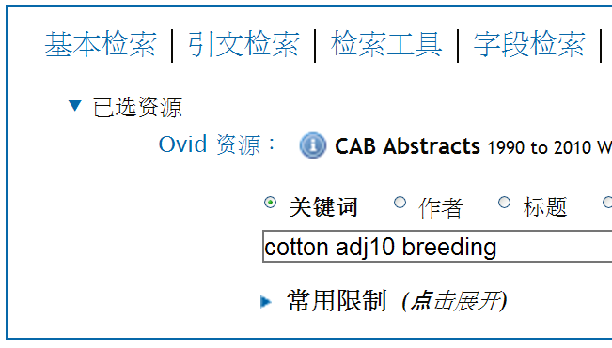
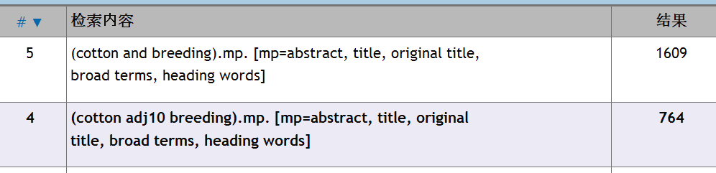

Slide 27

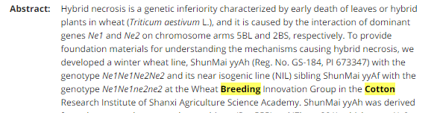
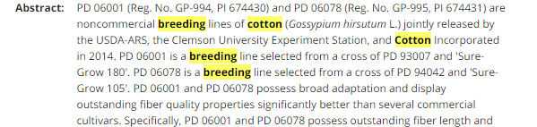

Slide 28
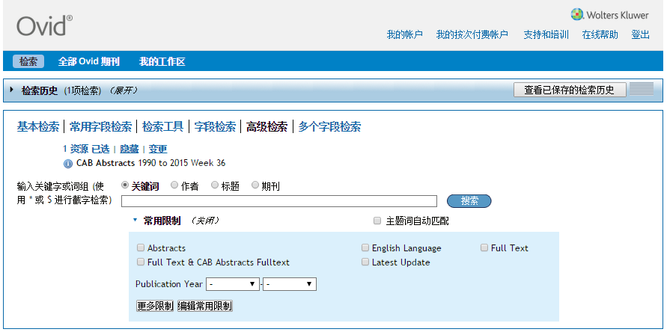
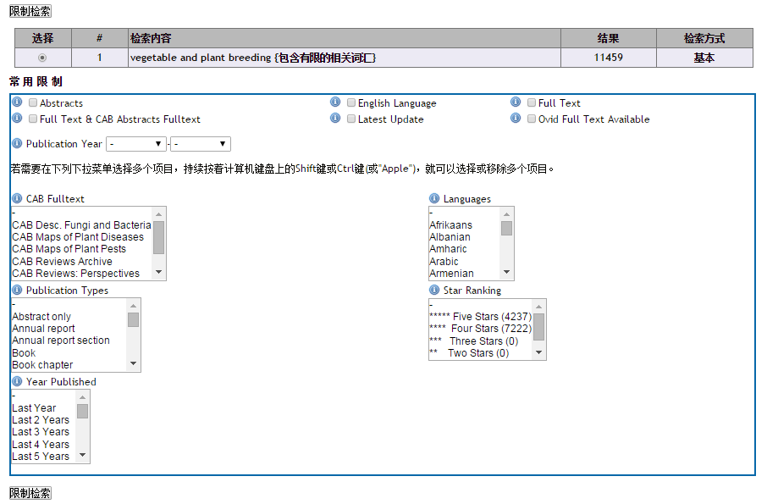
限制条件 Limits

Slide 29
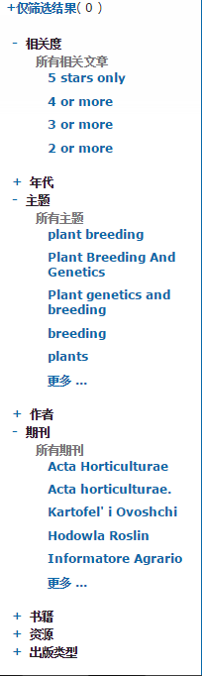
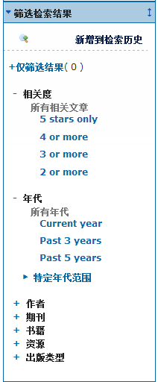
筛选功能

Slide 30
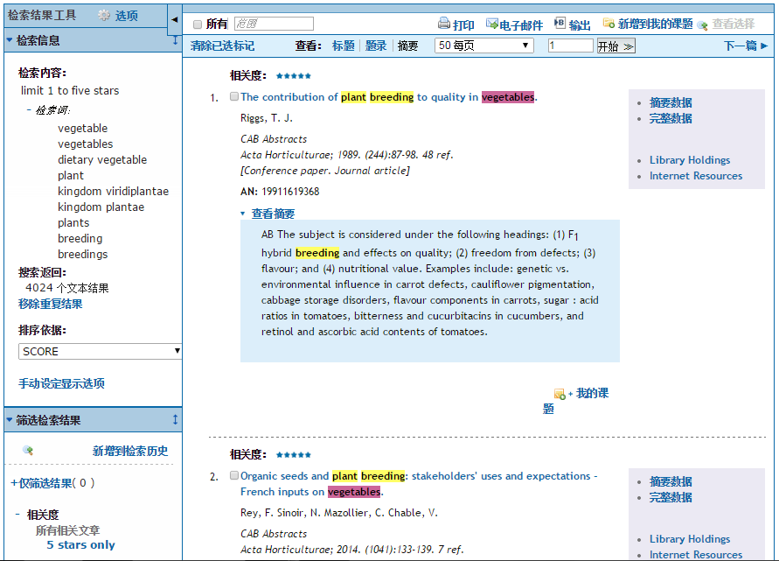
多个数据库同时检索，记录去重

Slide 31
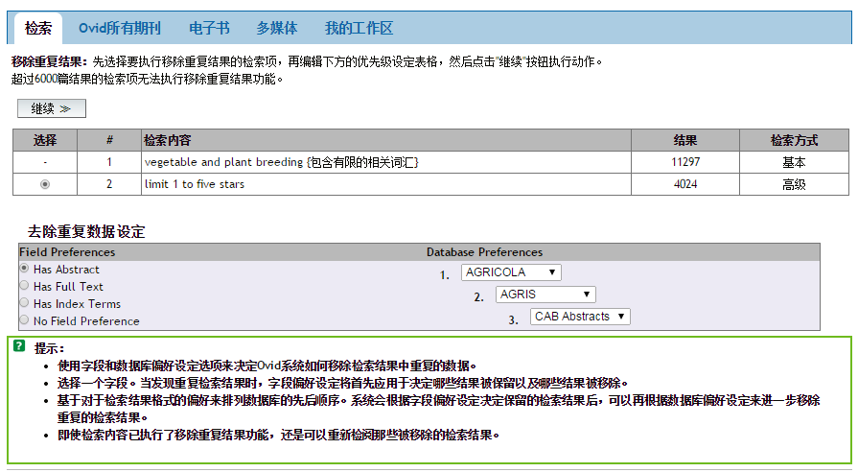
记录去重

Slide 32
CABI全文精选
  与 CAB Abstracts一体
  难以获取的资料，很多来源于发展中国家
  只能通过CAB Abstracts 获取 – 使这些重要的但又难以获取的全文资料实现永久保存和可检索性
  50% 是期刊论文, 50% 是会议论文
CAB综述（CAB Reviews）: CAB综述CABI独家出版的农业、兽医科学、营养和自然领域的综述；
植物疾病分布图（Distribution Maps of Plant Diseases）： 最早回溯至1942年；
植物害虫分布图（Distribution Maps of Plant Diseases）：最早回溯至1951年；
真菌、细菌的描述（Descriptions of Fungi and Bacteria）：最早回溯至1964年，1800多种病原体的描述‘
存档综述（Reviews Archive）：CABI在1973至2003年出版的超过3000篇综述。

Slide 33
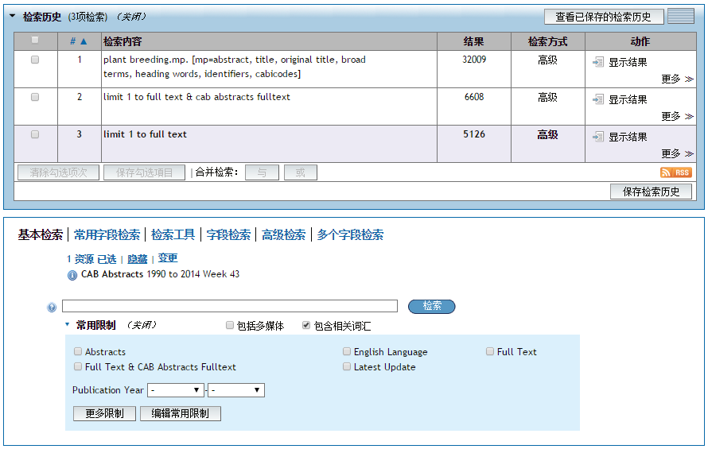
使用限制功能查找全文

Slide 34
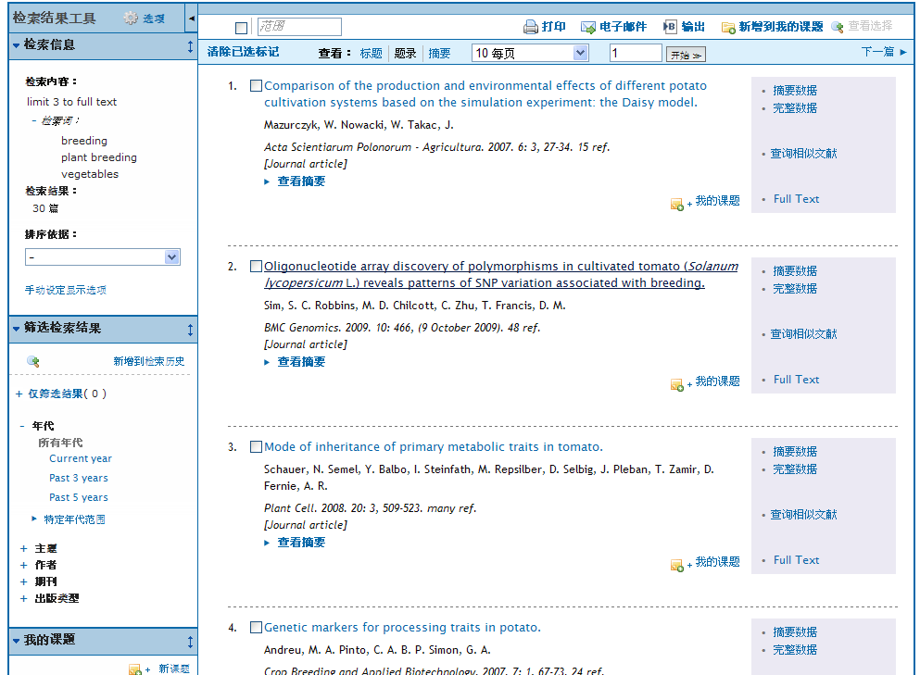

Slide 35
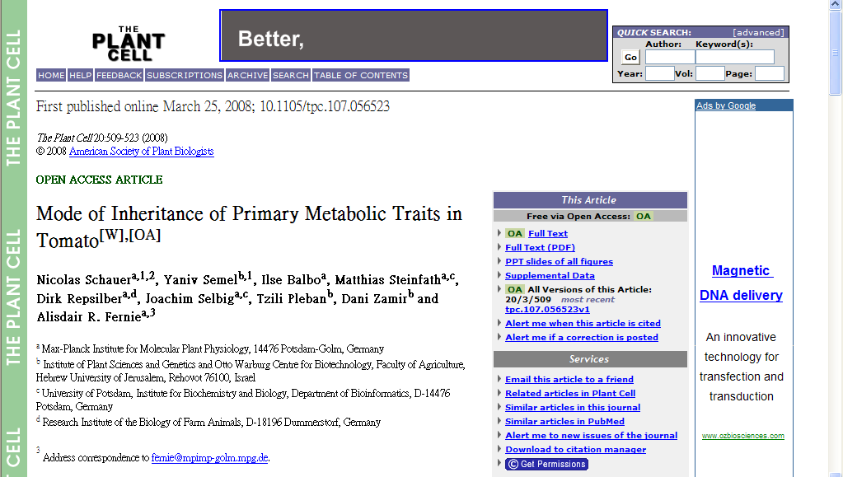

Slide 36
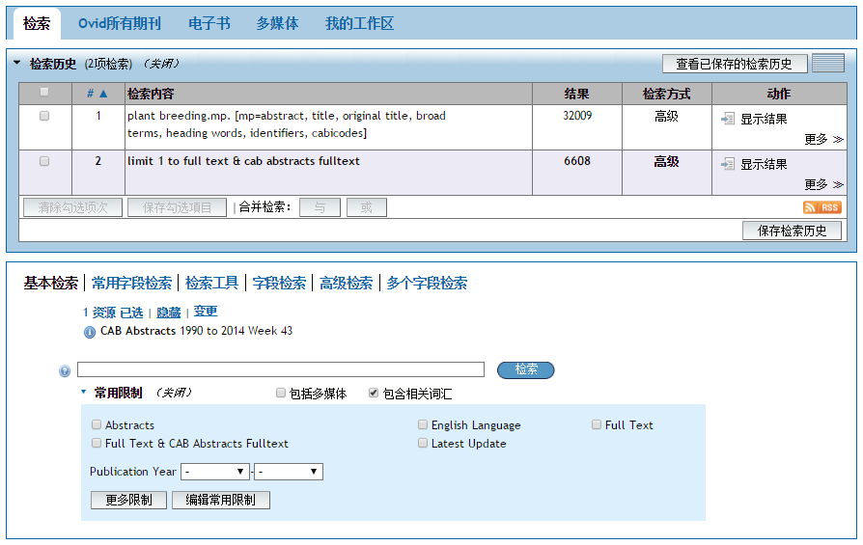

Slide 37
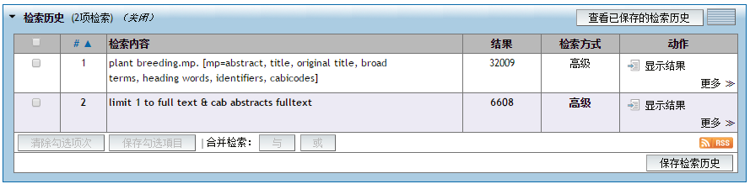
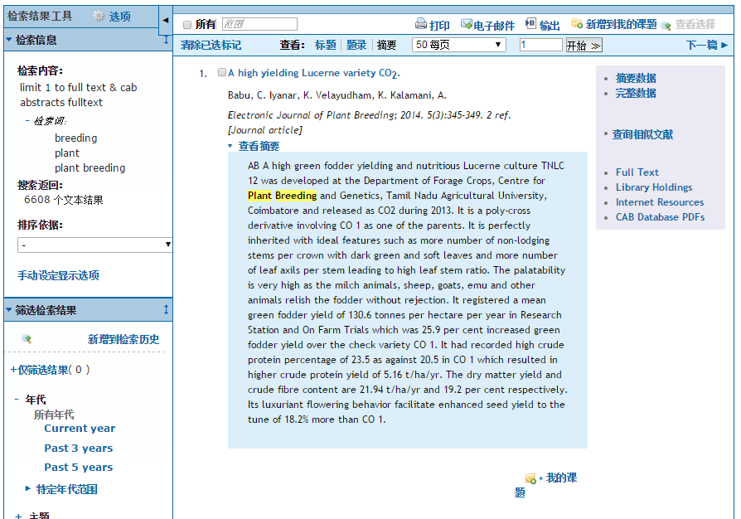

Slide 38
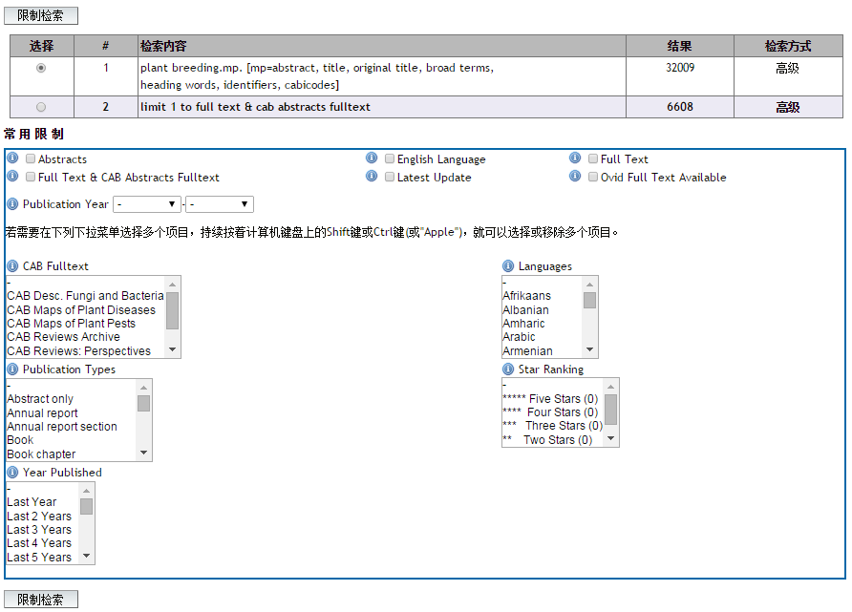
CABI全文类型

Slide 39
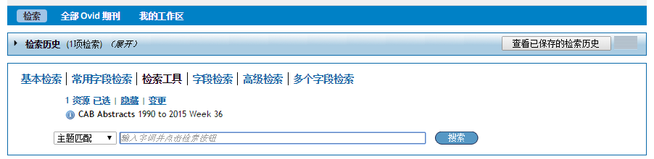
检索工具
主题匹配(Map Term)；自动进行主题词匹配；
主题词库(Thesaurus)：数据库中内嵌的概念词库；
轮排索引 （Permuted Index)：按照词库索引检索输入的词汇；
主题词说明 (Scope Note)：检索词汇的概念说明；
扩展检索 (Explode)：对检索词进行扩展检索；
分类代码 (Classification Code)：按分类代码检索。

Slide 40
什么是主题词表
Cereals
Corn
点击添加文本
Dent maize
Maize
点击添加文本
相关词（Related terms）
American corn rust
bacterial maize stalk rot
bacterial stalk rot
bacterial top rot
bacterial wilt of maize
Common corn rust
……
点击添加文本
Opaque-2 maize
Popcorn
点击添加文本

Slide 41
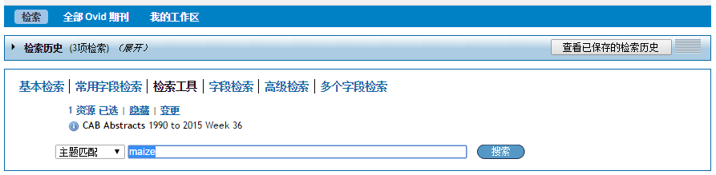
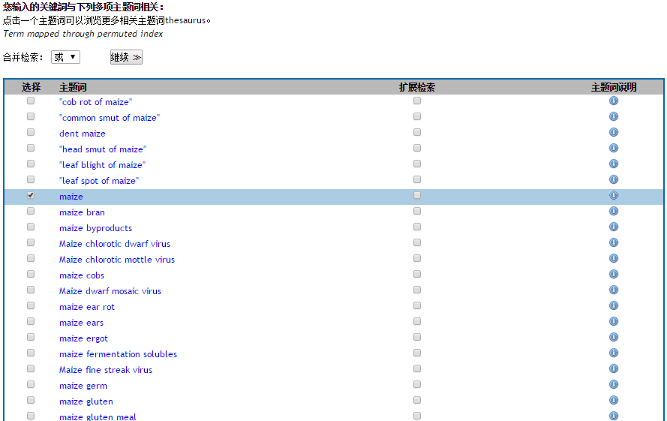

主题匹配

Slide 42
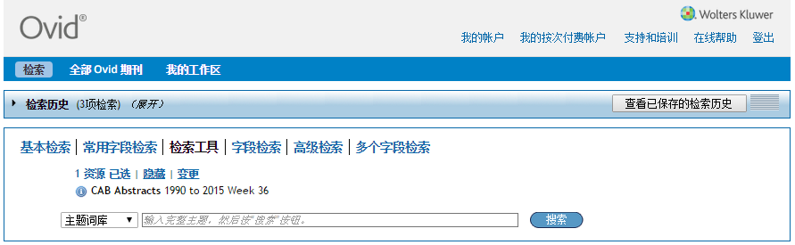
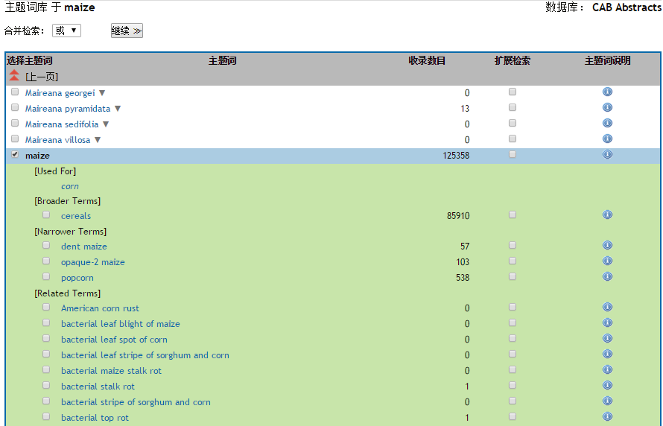
主题词库

Slide 43
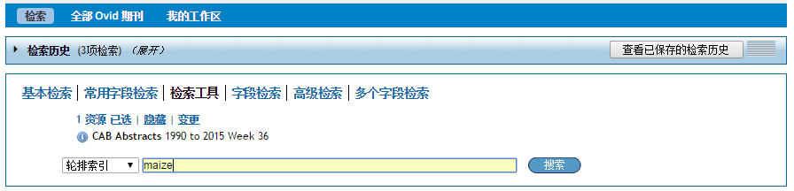
轮排索引
扩大检索的工具：
检索主题词库中包含检索词的主题词

Slide 44
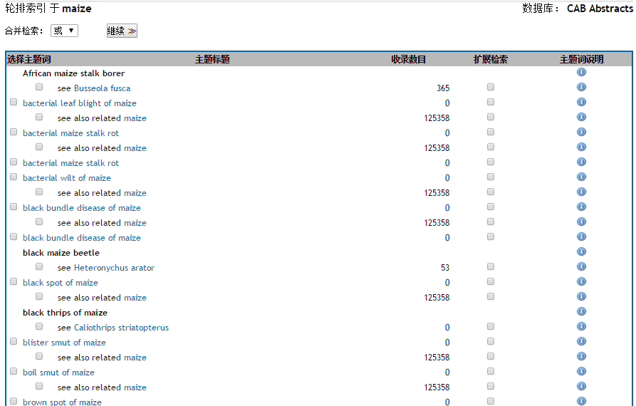

Slide 45
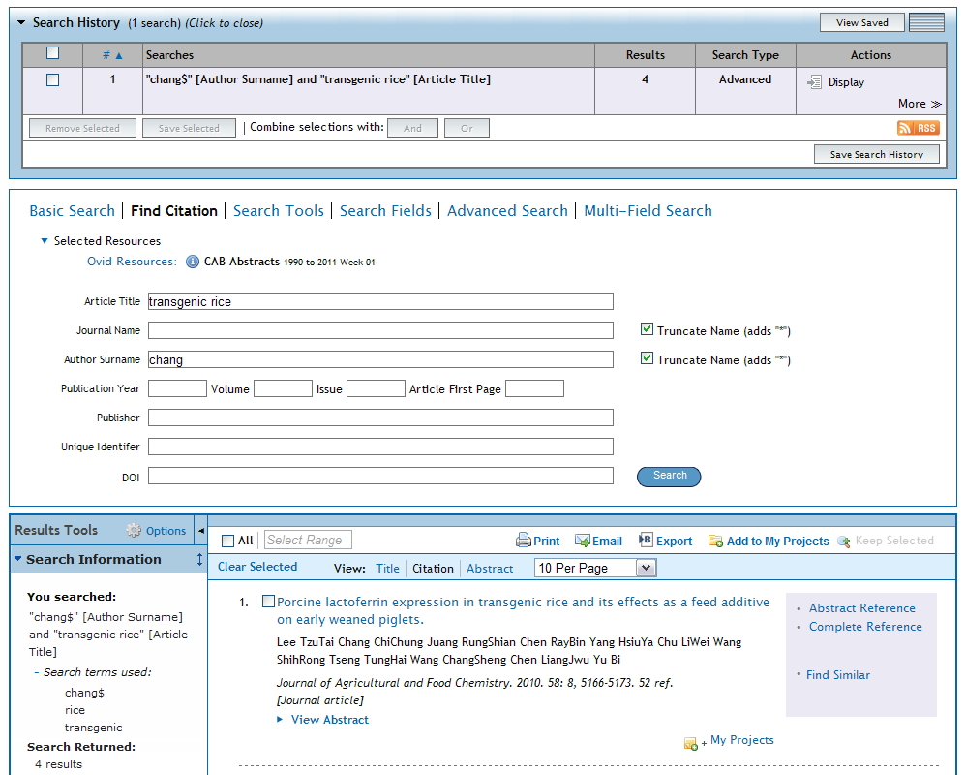
常用字段检索
Find Citation 可一步检索一组字段，如按作者名与文章题名，或按期刊名/卷号/期号/页码组合检索。利用少量的信息通过 Find Citation 来定位某个特定的文献。

Slide 46
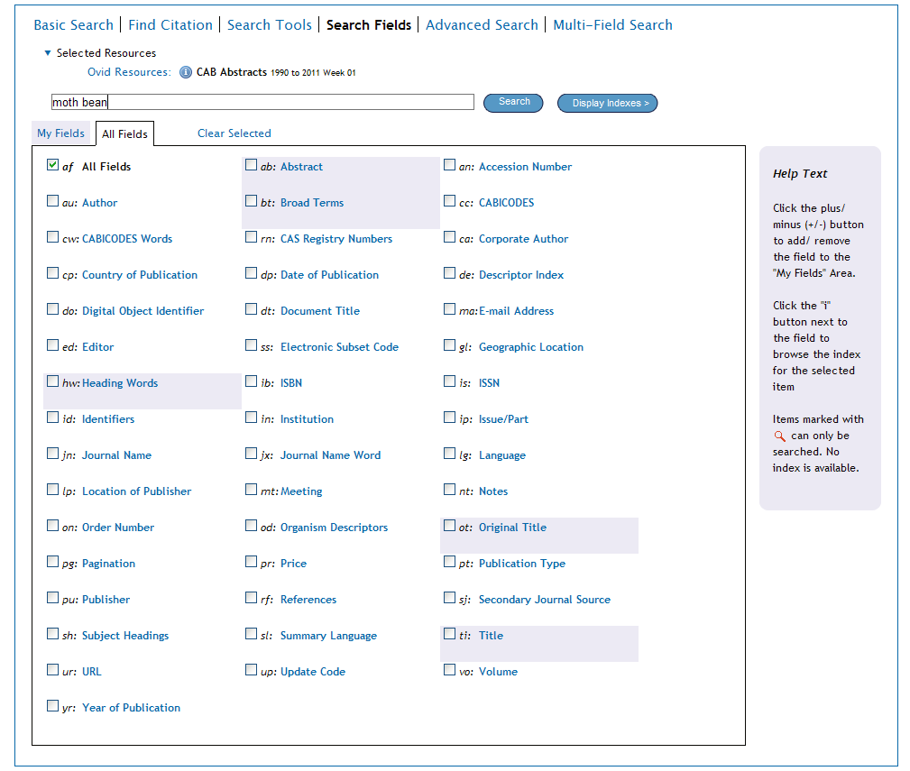
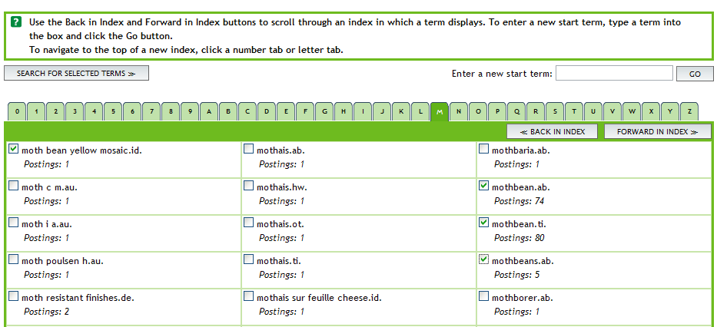
字段检索
Search Fields 可检索或浏览一数据库的一个或多个（或全部）字段，这是最大范围的检索。该检索方法可用于查找新的或罕见的主题，或者查找作者/主题/题目等常用字段以外的其他位置。

Slide 47
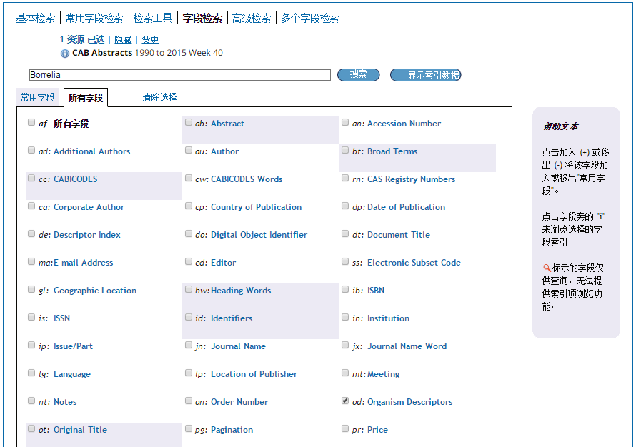
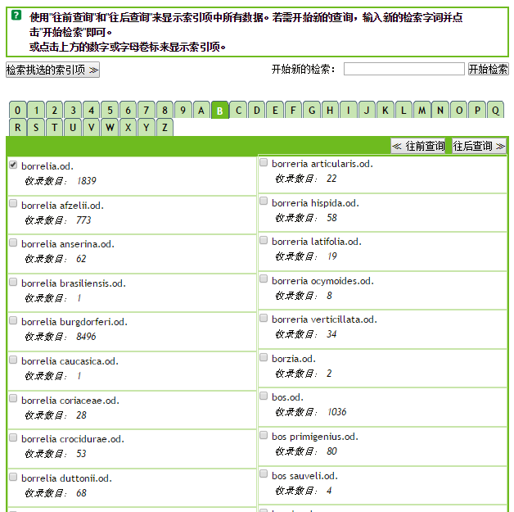


Slide 48
Keywords: transgenic corn
Author: Smith J*
Publication year:2010-2013
Title: The organization of work: implications for injury and illness among immigrant Latino poultry-processing workers.
转回——开始
清楚知道完整的文章标题。
知道部分单词、作者名、或出版年等零碎信息
点击添加文本
Sweet pepper
知道某个关键字或领域，想了解更多学科体系方面的知识。
接到一个课题，
进行初步调研。
点击添加文本
heavy metal water pollution in pig farms
点击添加文本
想进行某个具体方面信息的查找。
全面精准的收集课题文献。
Borrelia
包柔氏螺旋体
点击添加文本
psittaco* AND parrot? AND diagnos*

Slide 49
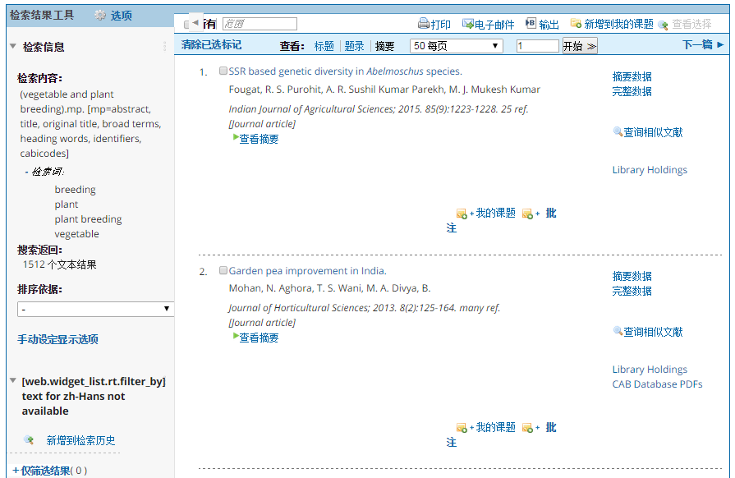
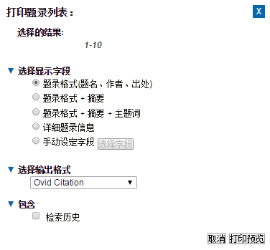
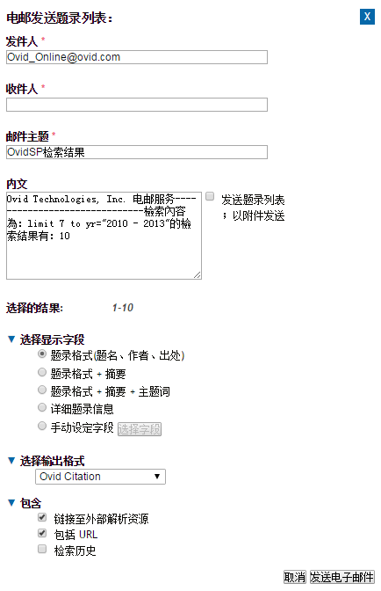
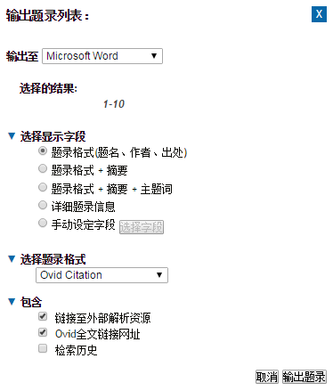
Ovid检索结果输出
Notes:
检索完成后，您可以从Ovid平台输出检索结果。首先勾选您需要的检索结果，可以全选或设定输出范围、也可以单独勾选不同的结果。Ovid平台提供三种题录输出方式，一种是直接打印检索结果，一种是用电子邮件将题录结果发送至收件人的电子邮箱，可以同时输入多个电子邮箱，第三种是输出成文件或输出至其他文献系统，Ovid支持输出成Word、PDF、EXCEL等文件，支持输出到EndNote、RefWork等文献管理系统

Slide 50
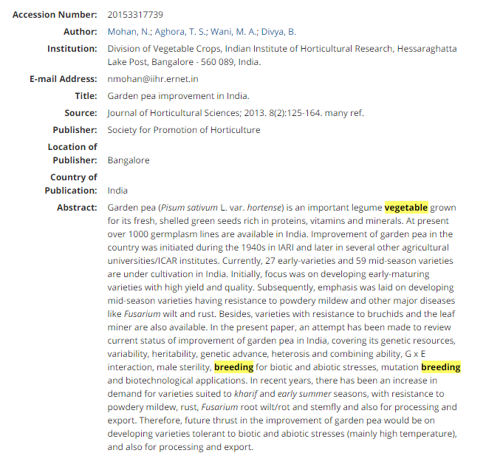



Ovid提供多种全文链接
查找与该篇文章相似的文章
链接至非Ovid平台的全文页面
题录文摘数据
CAB的PDF全文

Slide 51

图书浏览

Slide 52
图书浏览
快速检索
按书名进行浏览
按学科进行浏览
电子书显示模式

Slide 53

单本书浏览

Slide 54

单本书-索引

Slide 55
个性化功能

Slide 56


登录个人账号，激活我的工作区
登录Ovid平台后，点击“我的账号”，登录您的个人账号，激活我的工作区
Notes:
请在登录Ovid平台后，点击我的账号，进入个人账户登录页面，输入个人账号和密码，成功登录后，系统显示个人账号名称，激活我的工作区功能。

Slide 57


创建新的个人账号
登录Ovid平台后，您可以免费创建并使用自己的个人账号。
Notes:
登录Ovid平台后，您可以免费创建并使用自己的个人账号，我们不收取任何额外的费用。请在我的账户页面，点击“创建新的个人账户”，输入要求的信息后，点击创建，即可获得您的个人账户。标注红星的表示必填选项。

Slide 58
我的工作区主要功能
Notes:
我的工作住区主要提供4项功能，分别是我的课题、我的检索与定题通告、期刊目录订阅服务和工具栏。下面我会逐一进行演示。

Slide 59
我的课题
可以在线添加、标识、管理Ovid平台提供的多种类型资源。
包括：
  Ovid Results （Ovid检索結果）
  Saved Searches （储存的检索历史）
  Journal Articles – PDF or HTML （期刊文章全文– PDF or HTML ）
  Images （图像）
  Video（视频）
  Audio（音频）
  Text Snippets （文本剪贴）
  User-created Citations （客戶自己生成的题录）
  Book Chapter （电子书章节）
  Journal Issue List result （期刊目录結果）
  Auto-Alert results （储存定题通告）
  Uploaded files （上传文件）
Notes:
用户可以利用我的课题功能自主在线添加、标识、管理Ovid平台提供的多种类型资源，主要包括检索结果、检索历史、HTML或者PDF全文、各种多媒体资源、剪贴的文本、期刊清单、电子书章节、题录信息、上传的文件、自动定题通告等。

Slide 60








我的课题功能嵌入整个Ovid平台
Notes:
我的课题功能现已全面嵌入Ovid平台，您可以在期刊库、全文文章、电子书章节、检索结果、视频、图像等多处看到此功能。点击后，弹出添加页面，您可以加入现有课题，也可以直接创新的课题。

Slide 61


我的课题的管理
您不经常使用，但又暂时不想删除的课题可以放在封存课题中；删除的课题直接放入回收筒，您可以手动清空，或30天后系统自动彻底删除。
如果您的机器安装了Java，您可以用鼠标拖动课题项目放置在不同目录。
Notes:
当您将资源添加入我的课题后，就可以在管理区域进行管理操作。在管理课题中，您可以创建新的课题、文件夹、题录，甚至直接上传文件。封存课题保存您不经常使用，但又暂时不想删除的课题；删除的课题直接放入回收筒，您可以手动清空，或30天后系统自动彻底删除。如果您的机器安装了Java，您可以用鼠标拖动课题项目放置在不同目录

Slide 62

我的检索与定题通告
让您不用登录Ovid平台，不用检索，就可以随时跟踪获得最新研究进展。
Notes:
我的检索与定题通告让您不用登录Ovid平台，不用检索，就可以随时跟踪获得最新研究进展。您可以在检索历史列表中选择您需要的检索策略，然后使用保存功能，将其保存设置成定题通告

Slide 63



自动定题通告设置1
Notes:
输入保存名称，设置保存方式，暂时保存还是永久保存，是否保存为定题通告，这是必填选项；备注是可选项。设置通告发送频率，Ovid平台提供了多个选择。请注意，在多数据库检索的情况下，建议选择按确定的时间频率发送，如周更新，这样系统会将各个数据库中得到的结果整合后发送；如果选择按数据库更新时发送，系统会分别在各个数据库更新时发送检索结果。设定移除重复数据选项适合多数据库检索的情况。您还可以选择是否包括开放获取结果。Ovid提供了三种发送的方式，电邮、RSS和我的课题，可以只选择一种，也可以选择多种。电邮发送，请设置收件人地址、内容发送模式以及输出的格式；还有是否输出检索策略、外部链接解析、检索结果输出格式、数据字段以及排序设置。全部完成后，点击保存。

Slide 64


自动定题通告设置2
Notes:
如果您选择RSS或我的课题进行发送，均需要进行相应的发送设置。这是RSS发送设置，这是我的课题发送设置

Slide 65

编辑修改定题通告
Notes:
对于已保存完毕的定题通告，您可随时在我的检索与定题通告中进行编辑修改删除等操作。

Slide 66


Email收到的定题通告-实例
Notes:
这是一个通过Email发送的定题通告结果实例。根据设置不同，内容和格式会有不同。
最前显示执行本次定题通告一共查找到了多少笔最新记录。
然后是指向这次检索结果的链接
后面依次是每篇题录信息以及全文链接

Slide 67



安装工具栏
工具栏使您可以将Ovid平台外部的资源添加到我的课题
Notes:
当您点击安装工具栏，按照提示，在浏览器上安装插件后，您就可以把非Ovid平台的其他信息资源添加到我的课题了。

Slide 68






批注
您可以在Ovid平台直接在线添加自己的评述信息。
Notes:
批注允许您在Ovid平台上直接在线对感兴趣的内容添加自己的评述信息。目前，您在期刊、多媒体、图书浏览页面、检索结果页面、Ovid Full Text页面等都可以发现批注功能键。有需要时，点击功能键,系统弹出批注窗口，输入信息，保存即可。

Slide 69

如需要更多详细内容
        发送邮件： support@ovid.com
        访问Ovid帮助资源中心：
        英文版：http://resourcenter.ovid.com
        中文版：http://access.ovid.com/training/language/chinese/
Notes:
本次教程主要介绍我的工作区的各项功能，如您需要更多详细内容，可以给我们发送电子邮件，或者访问Ovid帮助资源中心，查看其他帮助信息或教程演示。感谢您对我们的支持！

Slide 70
培训反馈
        https://www.surveymonkey.com/s/Ovideval_Chinese
问题?
非常感谢!
李宁
Ovid培训经理
Ning.li@wolterskluwer.com
support@ovid.com

